Slide 1
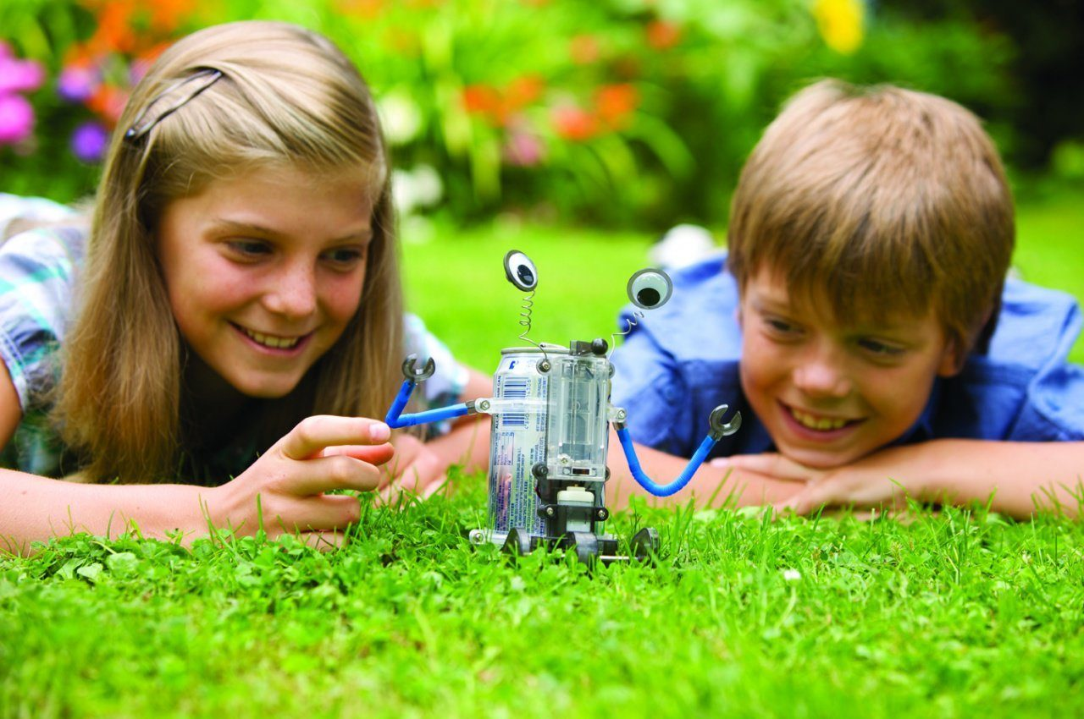
Мобильный Кванториум Ярославская область
«Благодаря мобильному Кванториуму дети из удаленных уголков России, сельской местности смогут освоить аддитивные, лазерные и космические технологии, основы виртуальной и дополнительной реальности, робототехники и других инженерных направлений»
М. Ракова .

Slide 2
Стратегическая цель создания мобильного детского технопарка
В целях реализации мероприятий федерального проекта «Успех каждого ребенка» национального проекта «Образование», утвержденного президиумом Совета при Президенте Российской Федерации по стратегическому развитию и национальным проектам (протокол от 3 сентября 2018 года N 10) в ряде регионов России, характеризующихся значимым количеством удаленных поселений и сельских школ, проводятся работы по организации детских мобильных технопарков.
Целью организации мобильного технопарка является создание научно-образовательной, творческой, высокотехнологичной среды в удаленных районах с участием негосударственного сектора и организаций реального сектора экономики, на базе которой осуществляется обучение по дополнительным общеобразовательным программам естественнонаучной и технической направленности, обеспечивающей объединение усилий науки, бизнеса и государства для формирования системы ускоренного развития технических способностей детей с целью подготовки инженеров и ученых нового типа.

Slide 3
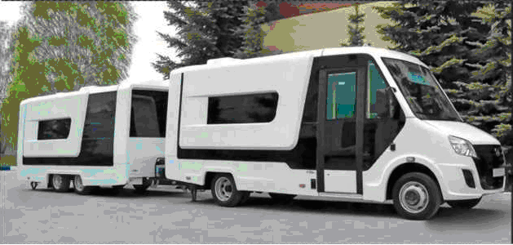
Технопарк адаптирован для реализации краткосрочных учебных проектов, приобретения навыков проектной деятельности, ознакомления с инструментами ТРИЗ (теория решения изобретательских задач), приобретения основ 4К-компетенций (коммуникация, креативность, коллаборация, критическое мышление).
Мобильный технопарк создается на базе перевозной автомобильной платформы и реализует обучение детей по программам инженерной направленности, а также осуществляет дополнительную подготовку и практико-ориентированное обучение педагогов школ и организаций дополнительного образования технической направленности.

Slide 4
Финансирование проекта
Стоимость проекта «Мобильный кванториум» - 27 341 259,00 руб.
Региональные средства – 10 594 800,00 руб.
Мобильный автопоезд
Компьютерная техника для агломераций для
осуществления дистанционного раздела образовательной программы
Федеральные средства – 16 746 459,00 руб.
Предметные области урока «Технология»
Дополнительное образование по направлениям Квантумов, Хайтек цех.

Slide 5
Задачи мобильного технопарка
создание новых мест в образовательных организациях различных типов для реализации дополнительных общеразвивающих программ всех направленностей в целях обеспечения охвата детей дополнительным образованием, начиная с 2020 года;
создание комплексной системы выявления, поддержки и сопровождения одаренных детей в республике для повышения качества и доступности услуг дополнительного образования;
создание единого образовательного пространства, обладающего высоким воспитывающим потенциалом, основанного на логике проектирования и реализации интенсивных профильных образовательных программ;
увеличение количества детей, вовлеченных в научно-техническое и инженерное творчество;

Slide 6
Задачи мобильного технопарка
взаимодействие с образовательными и другими организациями, обеспечивающими вовлечение детей разных возрастов вместе с взрослыми в решение реальных производственных задач, проектную, продуктивную деятельность, раннюю профориентацию в высокотехнологичных отраслях;
обеспечение программного, методического, кадрового, информационного и организационного сопровождения развития региональной системы дополнительного образования;
реализация механизмов сетевого взаимодействия с применением дистанционных технологий (очные и дистанционные формы обучения);
проведение ранней профориентационной работы, осознанного профессионального выбора;
привлечение в систему дополнительного образования частных инвестиций.

Slide 7
Объемы и индикаторы проекта «Мобильный Кванториум»
Численность детей, прошедших обучение по программам мобильного технопарка «Кванториум» за год (человек) – 1000
Количество групп, обучающихся по предметной области «Технология» с использованием инфраструктуры мобильного технопарка «Кванториум» (единиц) - 9
Количество групп, обучающихся по дополнительным общеразвивающим программам естественнонаучной и технической направленностей с использованием инфраструктуры мобильного технопарка «Кванториум» (единиц) - 9
Количество специалистов мобильного технопарка «Кванториум»– 12 чел.
Количество детей охваченных массовой деятельностью – 300 чел.

Slide 8
Возрастной состав и направления образовательной деятельности мобильного технопарка
Предмет Технология - школьники 6,7,8 классов.
Дополнительное образование – Школьники 5, 9,10,11 классов.
Виртуальная реальность/Промышленный дизайн.
Беспилотные летающие объекты/ Гео.
Робототехника/IT-технологии.
Хайтек Цех
(Био/энергетика/экология/агротехника)

Slide 9
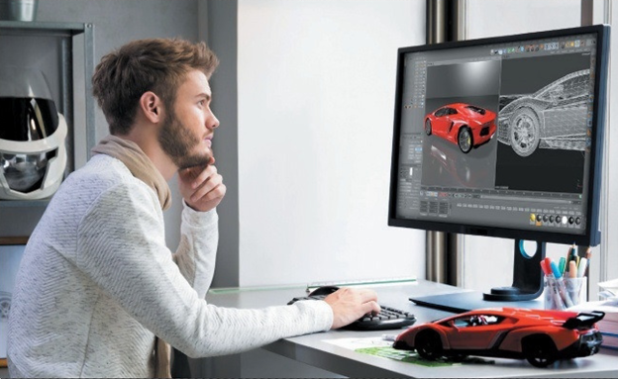
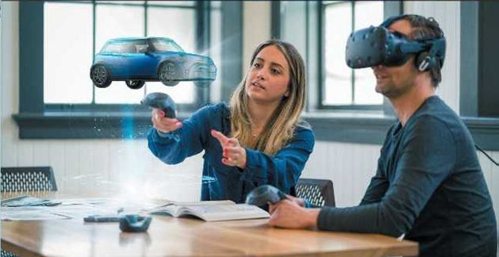
Содержание образования VR/промдизайн
Направление создано для реализации полного цикла производства прототипов с применением субстрактивных и аддитивных технологий. Учащиеся смогут создать работоспособные прототипы предсерийного качества, проходя все стадии производства - от проектирования, до создания электронных плат и промышленного дизайна корпусных элементов.
Данная лаборатория знакомит учащихся с основами создания VR/AR моделей и приложений, позволяет создавать интерактивные учебные пособия, с применением технологий виртуальной и дополненной реальности. Так же, в рамках данного направления предусмотрено изучение принципов работы в виртуальной реальности, с освоением необходимых компетенций операторов VR-решений.

Slide 10
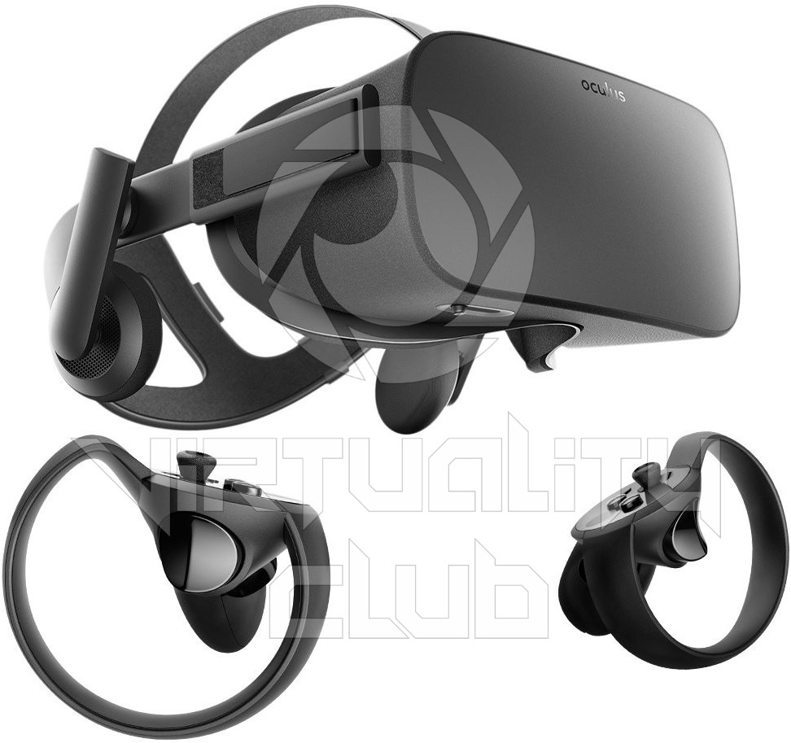
Профильное оборудование «VR/Промдизайн»
Система виртуальной реальности HTC VIVE Pro Full Kit - новейшая система виртуальной реальности от HTC, главной составляющей которой является шлем Vive Pro, а также два контроллера и две базовые станции SteamVR Base Station 2.0.
Один из самых популярных и удобных шлемов Oculus Rift CV1 оснащен двумя качественными дисплеями, имеющими разрешение 2160х1200 пикселей и угол обзора 110 градусов. Корпус Oculus Rift CV1 весьма легкий, приятный на ощупь с встроенными наушниками с 3D системой звучания и регулировкой межлинзового расстояния, отлично подстраивается под голову любого человека за счет специальных фиксаторов. Такие характеристики шлема создают неповторимый эффект присутствия пользователя внутри цифрового пространства - Вы сможете оценить плавность картинки, ее красочность, уловить атмосферу происходящего, ни на что не отвлекаясь

Slide 11
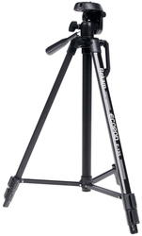
Профильное оборудование «VR/Промдизайн»
Homido V2 - шлем виртуальной реальности для смартфонов (Android и IOS). Комфортные очки, мягко сидящие на лице и не беспокоящие на протяжении длительного времени использования.
Штатив Rekam Ecopod E-135 представляет собой универсальную модель для проведения фотосъемок, имеет конструкцию трипода и способен выдержать нагрузку до 3 кг.

Slide 12
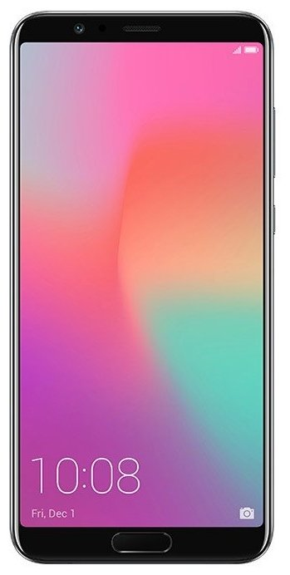
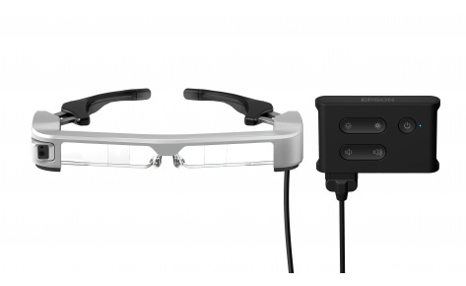
Профильное оборудование «VR/Промдизайн»
Смартфон для просмотра приложений дополненной и виртуальной реальности
Очки дополненной реальности
Epson Moverio BT-35E — это видеоочки со встроенными прозрачными дисплеями, которые позволяют работать с приложениями дополненной реальности и могут использоваться в качестве «дублирующего экрана» в сфере медицины, культуры, туризма, промышленности, сервисного обслуживания и т.д.

Slide 13
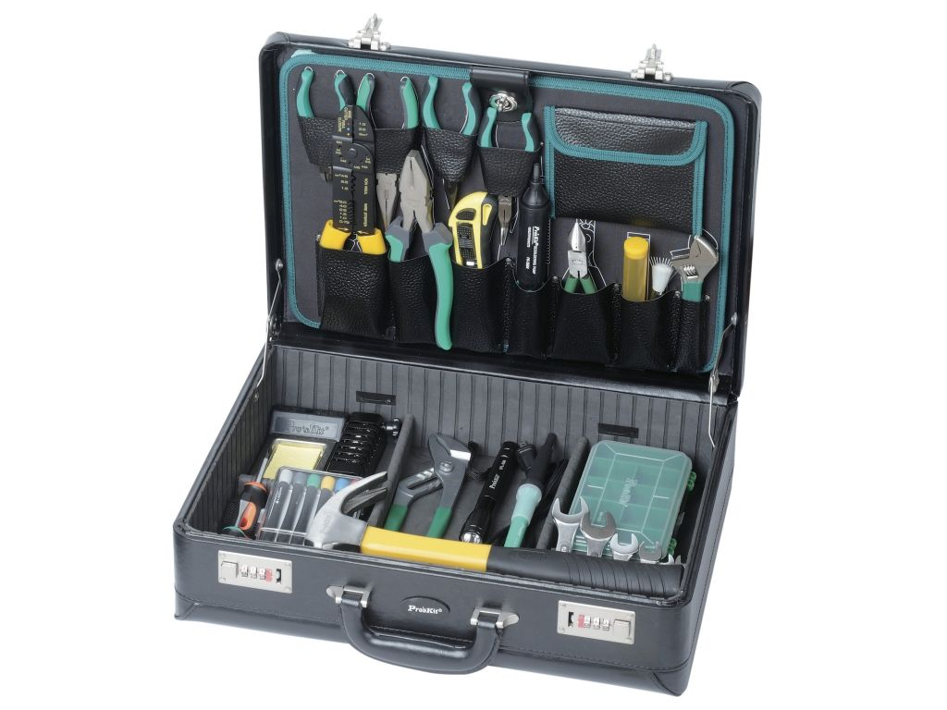
Профильное оборудование «VR/Промдизайн»
Набор маркеров COPIC CIAO Set B 72шт.
Многофункциональный инструмент ProsKit 1PK-1700NB
Применяется для механической обработки изделий (сверления, шлифования, полировки, гравировки)

Slide 14
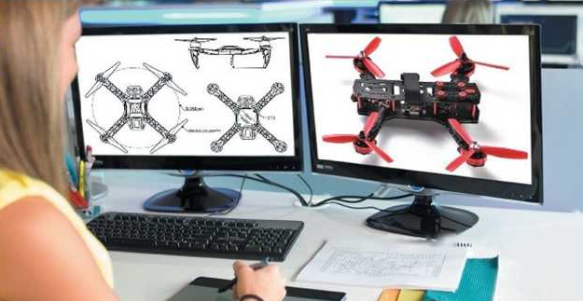
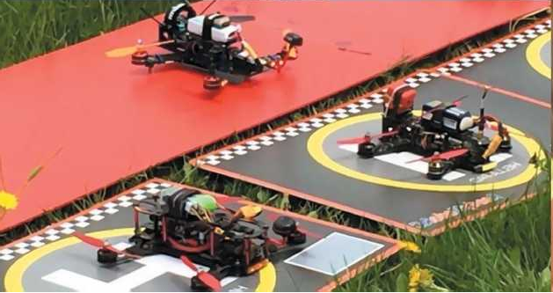
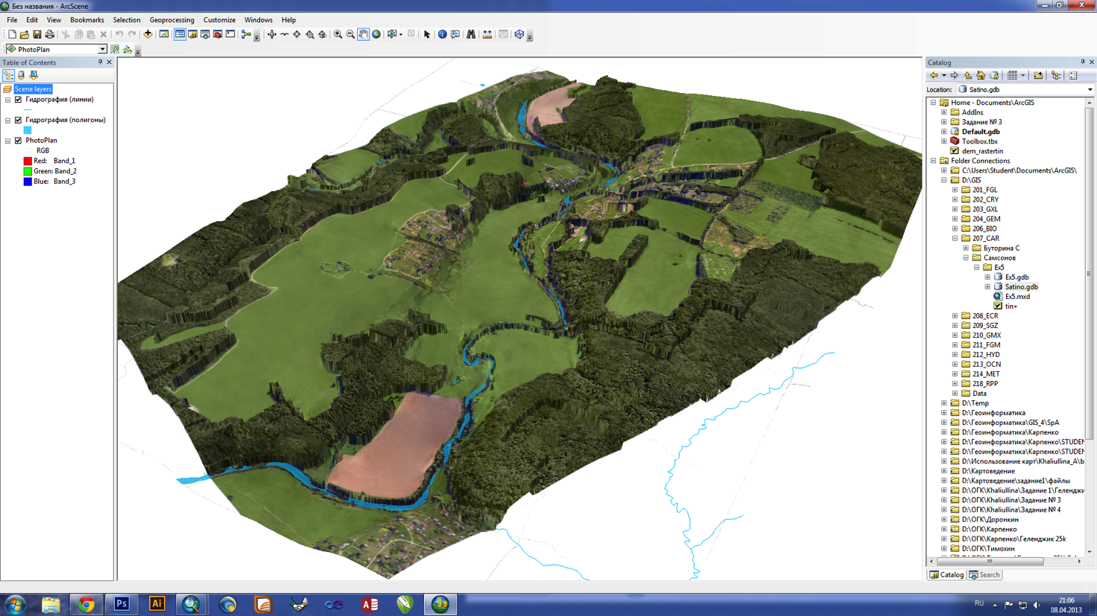
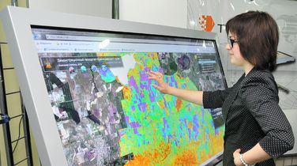
Содержание образования Аэро/Гео
АЭРО включает все необходимые компоненты для освоения навыков сборки, отладки, программирования, пилотирования и соревновательной практики БПЛА типа квадрокоптер. Оборудование, входящее в состав лабораторий, позволяет участвовать в различных соревнованиях российских и международных регламентов.
Геоинформатика – это:
технология сбора, преобразования, анализа, отображения и распространения пространственно-координированных данных,
изготовление аппаратуры, создание прогрммных продуктов, систем управления, выполнение ГИС проектов,

Slide 15
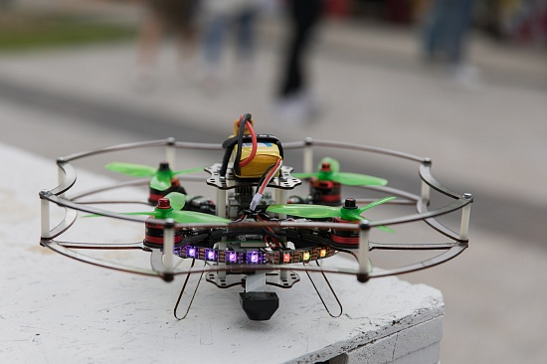
Профильное оборудование «Гео/Аэро»
Квадрокоптер любительский в комплекте Phantom 4 Advanced Plus Phantom 4 Advanced Plus – квадрокоптер с улучшенной системой изображения. Белый корпус Phantom 4 Advanced Plus сделан из сплава титана и магния, обеспечивая легкость и прочность. Благодаря оптимизированной системе двигателей квадрокоптер может развить скорость до 72 км/ч в режиме Sport. 1-дюймовый 20 мегапиксельный сенсор предназначен для съемки 4К-видео частотой 60 кадров в секунду. Наличие экрана 5.5" на пульте управления.
«COEX Клевер 3»
конструктор программируемого квадрокоптера, разработан для обучения учащихся в школах, колледжах, детских технопарках, кружках творчества, детских образовательных лагерях и ЦМИТах. Пользователи приобретают знания и навыки по аэродинамики, конструированию беспилотных авиационных систем, радиоэлектронике, программированию микроконтроллеров и летной эксплуатации БАС.

Slide 16
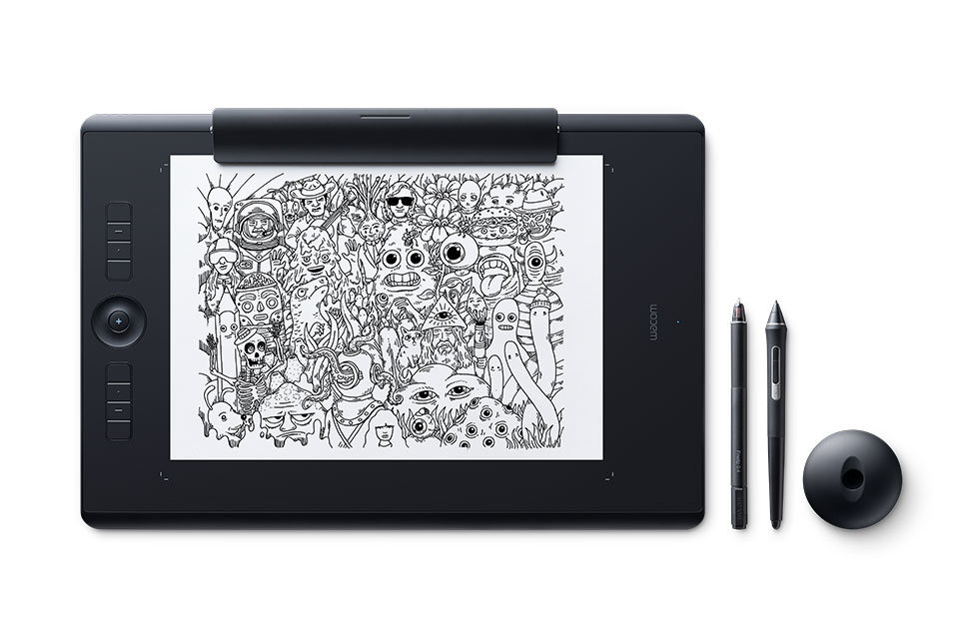
Профильное оборудование «Гео/Аэро»
Зеркальный фотоаппарат с APS-С матрицей и объективом NIKON D3400
Одна из самых компактных камер - вес 395 граммов, она легко умещается на ладони. Корпус выполнен из высококачественного пластика. Нескользящие резиновые накладки дополнительно улучшают хват. Оснащена системой SnapBridge обмена данными между камерой и мобильными устройствами. Главная деталь фотоаппарата — сенсор изображения, установлена 24-мегапиксельная CMOS-матрица формата DX. Этим достигается повышенная резкость изображения.
Промдиз графический планшет Wacom intuos pro large paper edition (pth-860p-r)
Революционно новый Intuos Pro предлагает более естественный творческий контроль, чем когда-либо прежде. Новое супер-чувствительное перо Wacom Pro Pen 2 оставляет потрясающие впечатление от работы. Если вы начинаете свои проекты на бумаге, Wacom Intuos Pro Paper Edition может полностью изменить ваше впечатление о работе, автоматически преобразовывать эскизы на бумаге в цифровые файлы.

Slide 17
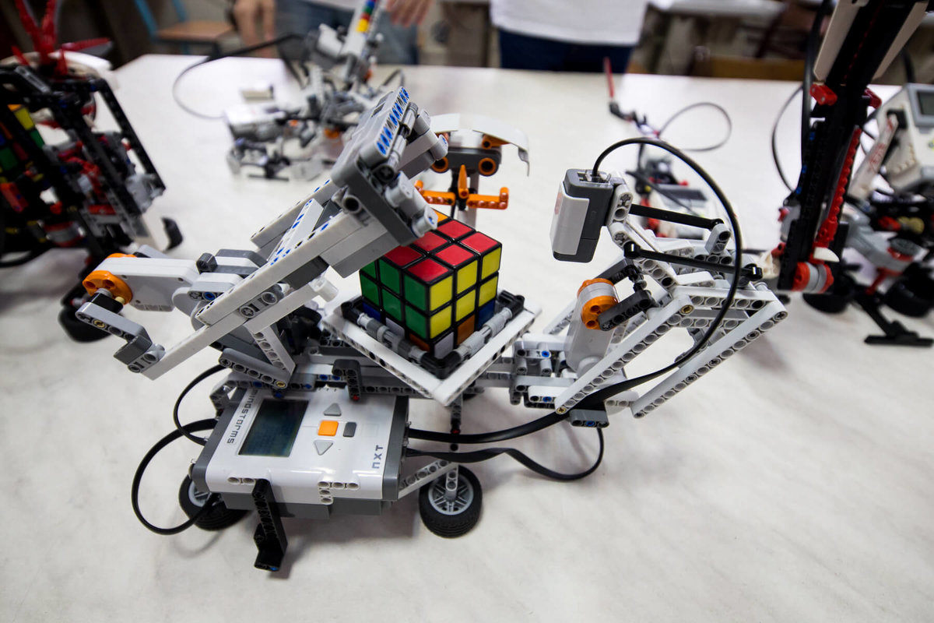
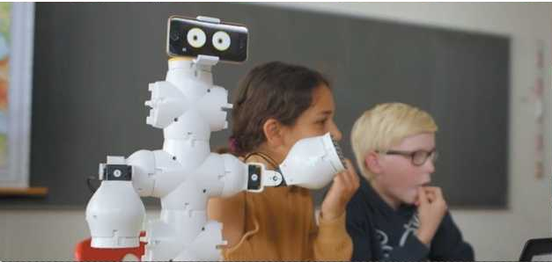
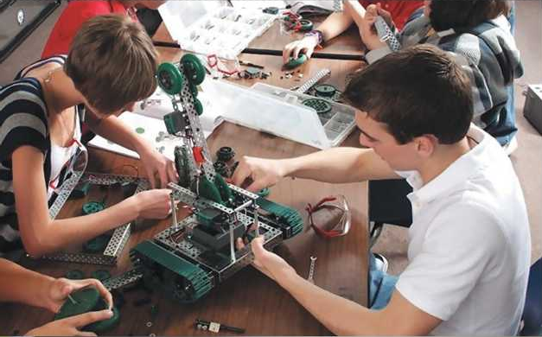
Содержание образования РОБО/IT
Робототехника является интегральной STEM- дисциплиной, объединяющей в себе конструирование, техническое творчество, программирование, проектную деятельность с применением цифрового производства и решением как учебных, так и прикладных задач. Робот-исследователь, робот-хирург, робот-художник, робот-астронавт - все это грани мира роботов, который уже здесь.

Slide 18
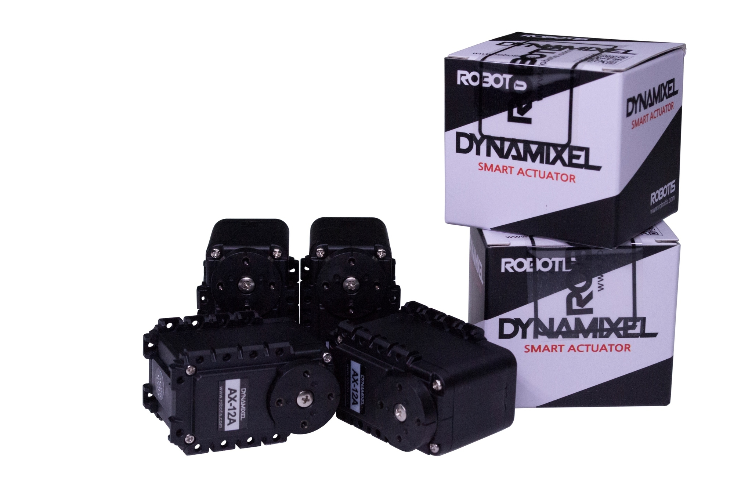
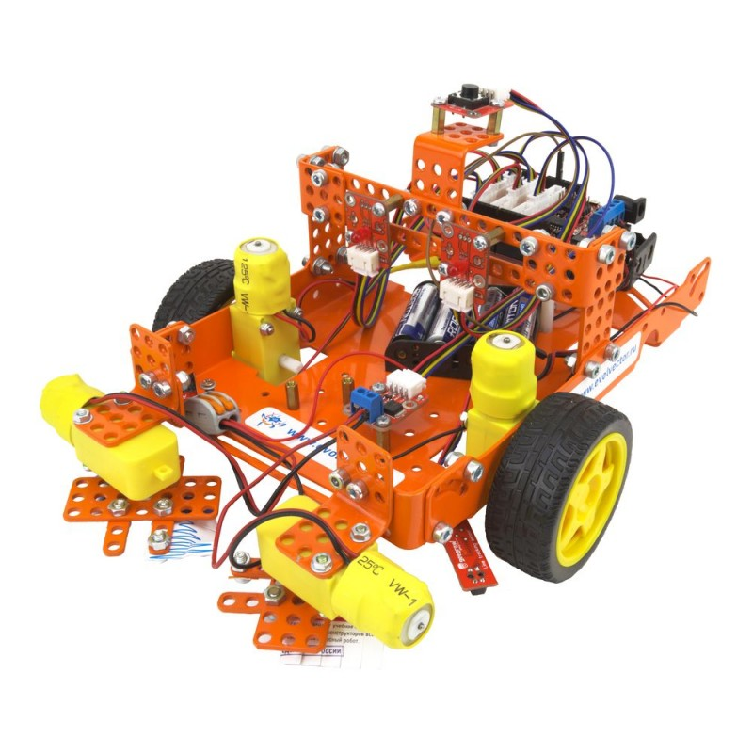
Профильное оборудование «Робо/IT»
Порог погружения в дисциплину максимально широк: от 7 лет.
Образовательный робототехнический комплект "СТЕМ Мастерская" Данный образовательный комплект позволит учащимся на примере собираемых из набора манипуляционных роботов ознакомиться с основными технологическими принципами, применяемыми на современном производстве, и научиться выполнять различные технологические операции с использованием ручных инструментов и специализированного оборудования. Путем использования комплекта "СТЕМ Мастерская" в проектной деятельности и работе в команде, учащиеся изучат виды технологических операций на производстве, основы проектирования гибких производственных ячеек и разработки систем управления манипуляционными роботами. Также они узнают об инженерных профессиях и специальностях, необходимых на современном производстве и в Индустрии 4.0.
Разработанный и произведенный ООО «Эвольвектор»
общеобразовательный набор, предназначен для изучения основ автоматики и робототехники. Набор по сути представляет собой конструктор для проведения множества экспериментов на робототехническую тематику.

Slide 19
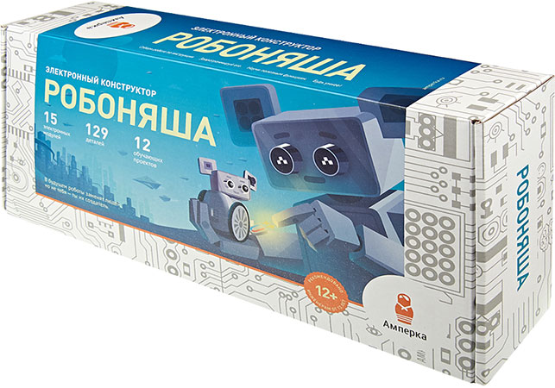
Профильное оборудование «Робо/IT»
Базовый набор LEGO MINDSTORMS Education EV3 содержит в себе все, что необходимо для обучения с использованием технологий LEGO MINDSTORMS. Базовый набор LME EV3 предназначен для работы от 1 до 3 обучающихся, дает возможность ученикам создавать, программировать и тестировать свои решения, используя реальные технологии из мира робототехники. Вместе с Базовым набором вы также получаете доступ к Базовому ПО LME EV3 и учебным материалам, состоящим из 48 занятий.

Slide 20
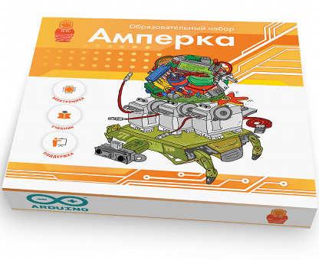
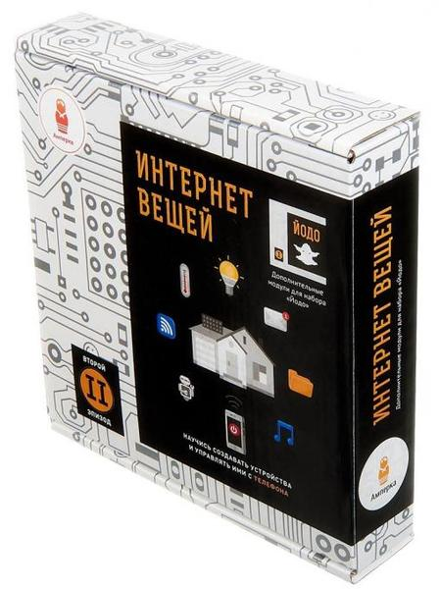
Профильное оборудование «Робо/IT»
Данные электронные наборы помогают изучить принципы программирования в разделе электроника. Конструкторы разработаны для занятий по тематике УМНЫЙ ДОМ. Конструктор позволяет собрать тематический стенд, на котором можно имитировать ситуации, возникающие в реальной жизни. Можно научиться программированию или развить уже имеющиеся навыки. Узнать много интересного об охранных системах и системах безопасности.

Slide 21
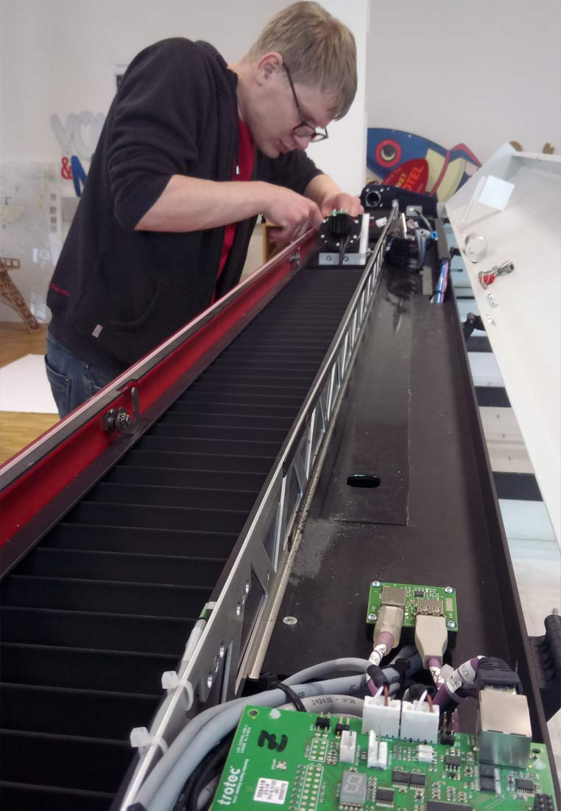
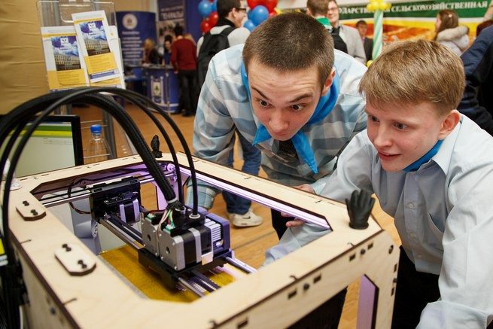
Содержание образования хайтек цеха
Лазерные технологии сегодня становятся краеугольными в медицине, IT, робототехнике, космонавтике и во множестве других прикладных сфер. Это несоответствие исправит программа «Лазерные технологии. Резка и гравировка». Освоив её школьники смогут ознакомиться с потенциалом лазеров в современном мире, узнать, как они работают и какое будущее ждет специалистов в области лазерной оптики.
Обучение основам проектирования и дизайна с применением средств векторной, растровой и 3D-графики.

Slide 22
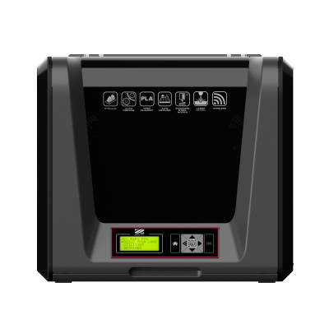
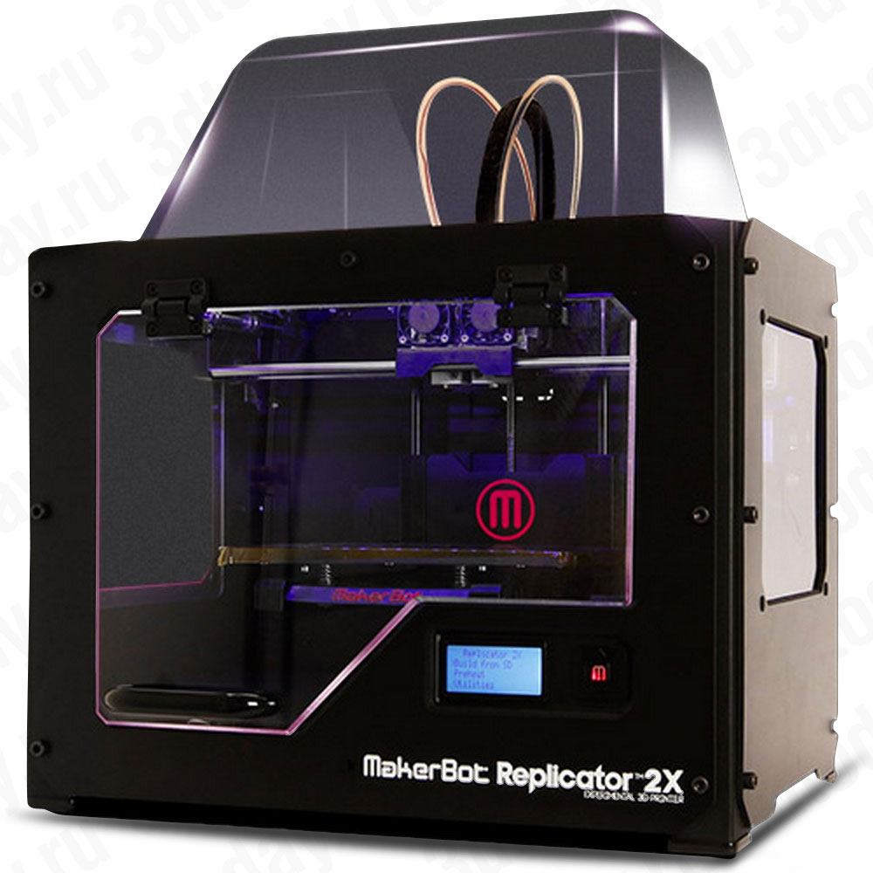
Профильное оборудование Хайтек
3D принтер учебный XYZPrinting da Vinci Jr. WiFi Pro
da Vinci Jr. WiFi Pro — компактный 3D-принтер, сконструированный для профессионалов. Он поддерживает широкий набор функций и может работать с нитями разных типов, что позволяет оптимизировать качество печати в зависимости от особенностей изделия. Компактный размер, но широкие возможности: da Vinci Jr. WiFi Pro легко разместится на обычном офисном столе или верстаке. Он позволяет печатать изделия размером 15 x 15 x 15 мм, обеспечивая неизменно высокое качество.
3D принтер с двумя экструдерами MakerBot Replicator 2X
Персональный 3D-принтер MakerBot replicator 2X имеет 2 печатающие головки, что позволяет производить модели сразу двумя цветами. Максимальная область печати устройства составляет 250x160x150 мм, а толщина слоя при печати 0,1 мм. Принтер оснащен LCD панелью, которая позволяет осуществлять контроль за процессом печати. Слот для SD карт позволяет загружать модели с карт памяти и сразу запускать их на печать без помощи компьютера.

Slide 23
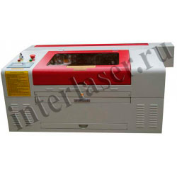
Профильное оборудование Хайтек
Лазерный гравер Rabbit НХ-3050SG (с подъемным столом)
Главные преимущества данного лазерного станка заключаются в его небольших габаритах, а также высокой функциональности. Станок Rabbit 3050 SG обладает рабочей поверхностью с размерами 500х300 миллиметров, а также оснащен лазерным излучателем, который имеет мощность 40 Ватт. Благодаря этому станок становится наиболее удобным при обработке небольших заготовок (к примеру, номерки, ручки, различные брелоки и т.д.).

Slide 24
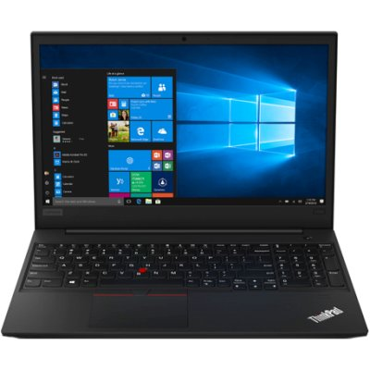
Компьютерное и презентационное оборудование, программное обеспечение
Проектор и экран (Интерактивная панель с мобильной стойкой) панель 55" Allegri + стойка + ПК
Ноутбук с предустановленной ОС с манипулятором типа мышь ASUS UX433FN; Lenovo ThinkPad EDGE E590 20NB000WRT или аналог

Slide 25
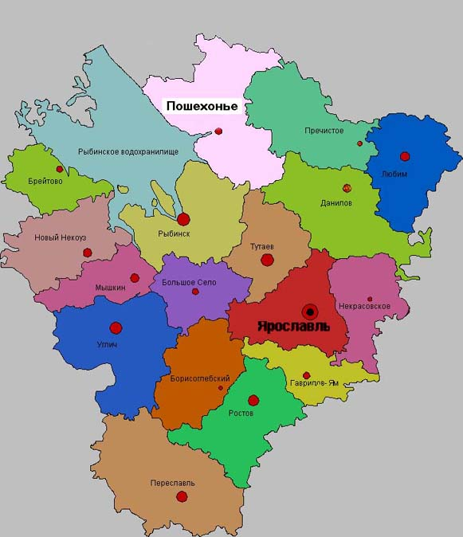
Агломерации мобильного технопарка
Большесельский муниципальный округ.
Угличский муниципальный округ
Мышкинский муниципальный округ
Пошехонский муниципальный округ
Тутаевский муниципальный округ.

Slide 26
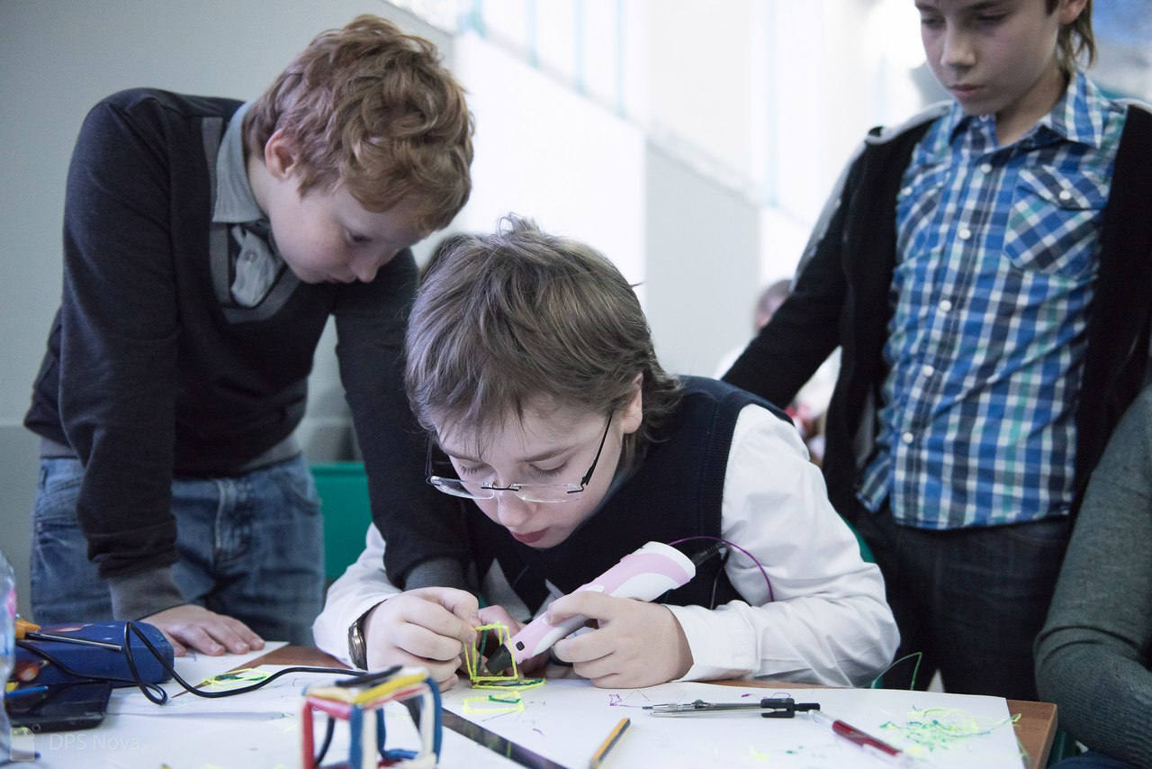
Спасибо за внимание!!
Презентацию подготовила:
Директор ГОАУ ДО ЯО ЦДЮТ
Татьяна Михайловна Талова
20.05.209

